Slide 1
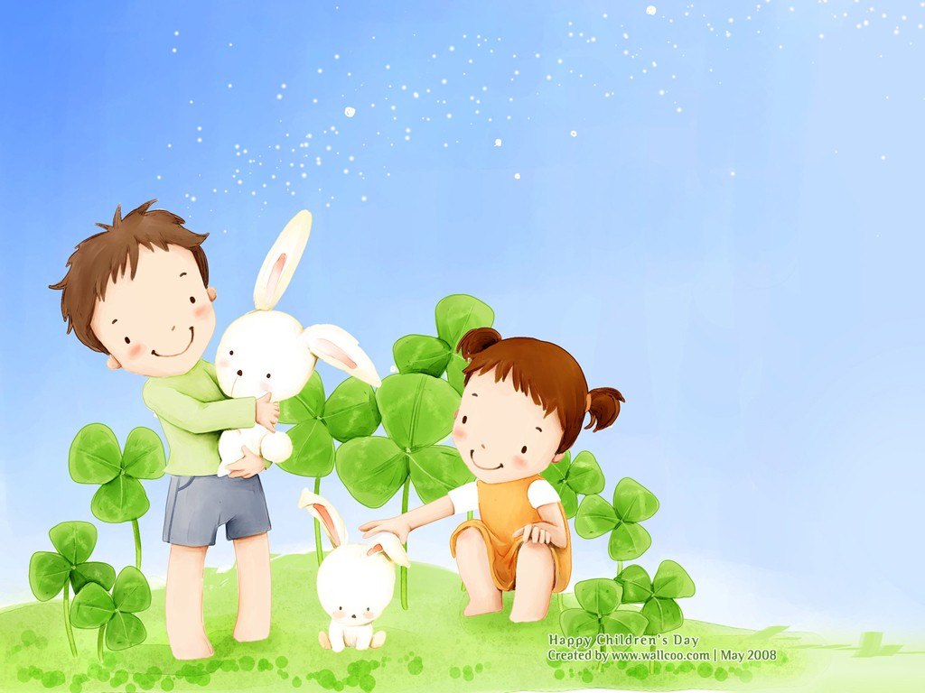

PHÒNG GD&ĐT QUẬN LONG BIÊN
Lĩnh vực phát triển ngôn ngữ
Đề tài : Thơ “ Ảnh Bác”
Tác giả: Trần Đăng Khoa

Slide 2



Slide 3


